Slide 1
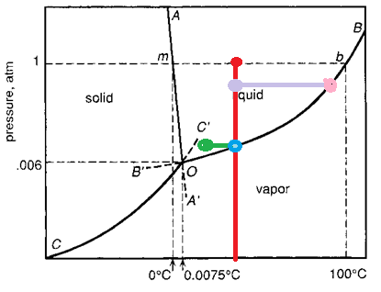
강의실 내부는 1기압 25℃라고 하자.(빨간 점) 각 H2O분자는 다양한 운동에너지를 가지며 이중에서 몇 분자는 액체의 분자간 인력보다 큰 에너지를 가져 증발하게 된다. 이를 통해 생성된 수증기는 수증기의 증기압이 파란 점에 도달할 때까지 늘어나며 이 후에는 증발량과 응축량이 같아져 더 이상 공기 중의 수증기 양이 늘어나지 않는다. 따라서 기체 상태도 존재할 수는 있지만 액체 상태가 가장 안정하다
물은 증기압이 대기압을 넘으려고 할 때 끓는다. 쌀이 뜨거운 물에 익어야 밥이 지어지는데 높은 산 위에서는 대기압이 보라색 선과 같이 낮아지므로 분홍색 점, 100 ℃이하에서 물이 끓어 쌀을 충분히 익힐 수 없다. 이를 해결하기 위해서는 냄비 뚜껑 위에 돌을 올려 증기가 빠져나가는 것을 막아 냄비 내의 압력을 높게 유지해야 한다.
늦가을에는 체온이나 히터 등으로 차 내부가 외부보다 온도가 높을 것이다. 유리창은 외부와 맞닿아 있기 때문에 내부 온도보다 온도가 낮아 내부의 수증기가 유리창에 가까이 가면 파란 점에서 초록색 점으로 이동할 것이다. 이 수증기가 액화하여 김이 서리게 된다. 자동차 에어컨에는 제습 기능도 있으므로 에어컨을 켜 내부와 외부 간의 온도 차이를 줄이는 것이 현명해 보인다.

